Slide 1
Improve Sample Efficiency in Multi-agent Reinforcement Learning by Exploration
①
②
③
MAVEN: Multi-Agent Variational Exploration
Influence-based Multi-agent Exploration
Settling Decentralized Multi-Agent Coordinated Exploration by Novelty Sharing
⑤
④
Episodic Multi-agent Reinforcement Learning with Curiosity-driven Exploration
Population-Based Diverse Exploration for Sparse-Reward Multi-Agent Tasks
CPS Computational Learning Laboratory
Notes:
通过探索提高多智能体强化学习的样本效率
多智能体变分探索
基于影响的多智能体探索
基于新颖性共享的去中心化多智能体协同探索解决方法
基于种群的稀疏奖励多智能体任务多样性探索
具有好奇心驱动探索的情景多智能体强化学习

Slide 2

②
Influence-based Multi-agent Exploration
Information-Theoretic
Multi-Agent Exploration
①
③
MAVEN: Multi-Agent Variational Exploration
Settling Decentralized Multi-Agent Coordinated Exploration by Novelty Sharing
The influence between agents
Curiosity-driven Exploration
⑤
④
Intrinsic reward
Episodic Multi-agent Reinforcement Learning with Curiosity-driven Exploration
Population-Based Diverse Exploration for Sparse-Reward Multi-Agent Tasks
CPS Computational Learning Laboratory
Notes:
首先介绍第一篇

Slide 3
Paper 1
MAVEN: Multi-Agent Variational Exploration
Anuj Mahajan, Tabish Rashid, Mikayel Samvelyan, Shimon Whiteson
Publish Journal/Conference: 33rd Conference on Neural Information Processing Systems (NeurIPS 2019)
CPS Computational Learning Laboratory
Notes:
多智能体变分探索

Slide 4
01
Problem Description
02
Method Design
03
Experiment Results
Contents
04
Conclusion
CPS Computational Learning Laboratory
Notes:
主要分为以下四个部分

Slide 5
01
Problem Description
02
Method Design
03
Experiment Results
Contents
04
Conclusion
CPS Computational Learning Laboratory
Notes:
首先是问题描述

Slide 6
Problem Description
Exploration in MARL:
Deep reinforcement learning relies heavily on data, which is obtained through the interaction between agents and the environment. Therefore, how to effectively acquire useful data from the environment through exploration mechanisms becomes crucial for training. In multi-agent reinforcement learning (MARL), the joint action space increases exponentially with the number of agents. Thus, effectively exploring such a large action space becomes one of the fundamental challenges in MARL.
Challenge:
The issue of QMIX being unable to perform effective exploration due to monotonicity constraints.
Method:
This paper propose a novel approach called MAVEN that hybridises value and policy-based methods by introducing a latent space for hierarchical control.
CPS Computational Learning Laboratory
Notes:
深度强化学习对数据的依赖性非常大，其数据靠智能体和环境交互而来。因此，如何通过探索机制从环境中获取有效的数据帮助训练，就显得至关重要。而在多智能体强化学习（MARL）中，联合动作空间随智能体个数呈指数增加。因此，如何在这样大的动作空间中有效探索，就成了MARL中最根本的问题之一。
QMIX由于单调性约束无法进行有效的探索的问题
这篇文章通过引入分层控制的潜在空间,结合policy-based和value-based方法，基于QMIX框架提出了一个新的分层学习算法

Slide 7
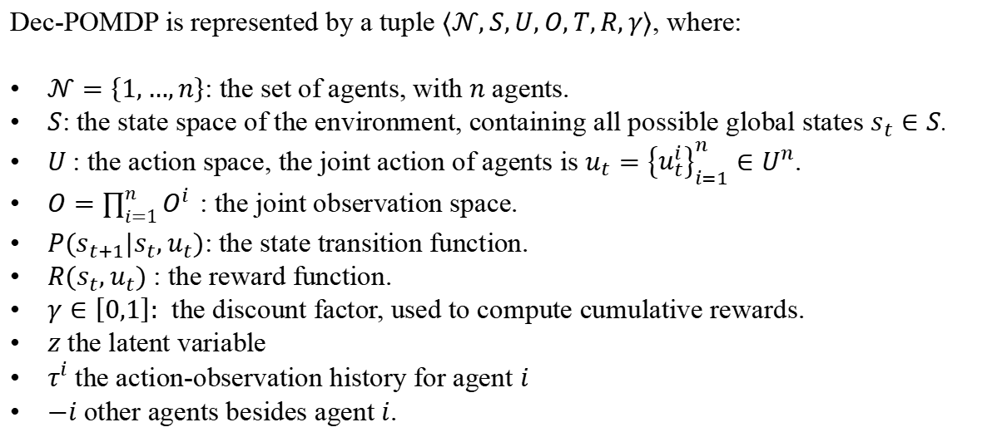
Problem Description
Dec-POMDP (Decentralized Partially Observable Markov Decision Process)
Dec-POMDP is represented by a tuple $⟨𝒩,S,U,O,T,R,γ⟩$, where:
$𝒩=\left\{1,…,n\right\}$: the set of agents, with $n$ agents.
$S$: the state space of the environment, containing all possible global states $s_{t}∈S$.
$U$: the action space, the joint action of agents is $u_{t}={\left\{u_{t}^{i}\right\}}_{i=1}^{n}∈U^{n}$.
$O=\prod_{i=1}^{n}{O^{i}}$: the joint observation space.
$P(s_{t+1}|s_{t},u_{t})$: the state transition function.
$R(s_{t},u_{t})$: the reward function.
$γ∈\left[0,1\right]:$ the discount factor, used to compute cumulative rewards.
$z$ the latent variable
$τ^{i}$ the action-observation history for agent $i$
$−i$ other agents besides agent $i$.
CPS Computational Learning Laboratory

Slide 8
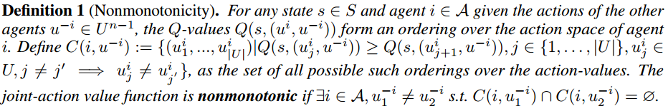
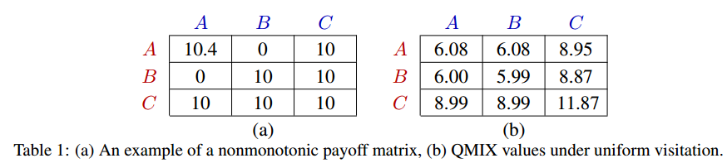
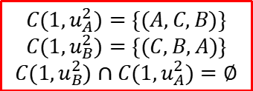
Problem Description
agent 1’s action
$$C(1,u_{A}^{2})=\{(A,C,B)\}$$
$$C(1,u_{B}^{2})=\{(C,B,A)\}$$
$$C(1,u_{B}^{2})∩C(1,u_{A}^{2})=∅$$
agent 2’s action
CPS Computational Learning Laboratory

Slide 9
01
Problem Description
02
Method Design
03
Experiment Results
Contents
04
Conclusion
CPS Computational Learning Laboratory
Notes:
研究现状

Slide 10
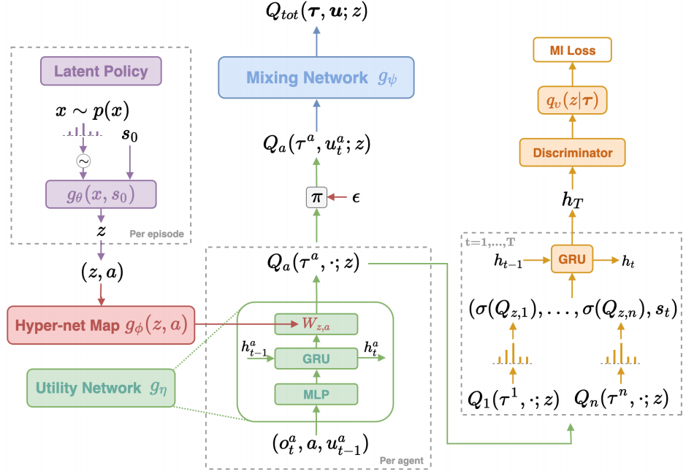
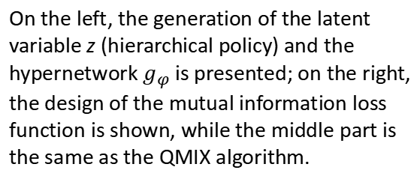
Method Design
Architecture for MAVEN
On the left, the generation of the latent variable z (hierarchical policy) and the hypernetwork $g_{φ}$​ is presented; on the right, the design of the mutual information loss function is shown, while the middle part is the same as the QMIX algorithm.
CPS Computational Learning Laboratory
Notes:
左边是隐变量 z 的生成（分层策略）以及超网络 gϕ ，右边是互信息损失函数设计，中间的部分和QMIX算法相同。
这篇并没有改Mixing网络的结构，只是在智能体网络的最后全连接层中，权重矩阵由另外一个网络 gϕ 生成。
MAVEN算法通过潜在变量z来克服QMIX的单调性约束对探索的不利影响。MAVEN让各个基于价值的智能体的行为取决于共享的潜在变量z，而不采用ε贪心探索的方式。
最直观的理解就是，每种可能的z代表了不同的数据轨迹，利用不同的z来驱动智能体探索不同的数据轨迹。因为普通的强化学习算法，训练到中后期就不存在探索的能力了，基本上都会顺着一条数据轨迹采集，那么z的作用就是控制智能体探索z代表的数据轨迹

Slide 11
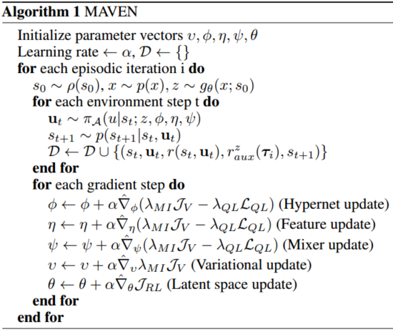
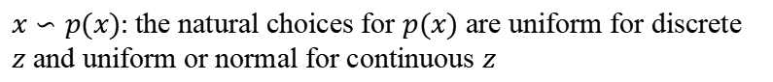
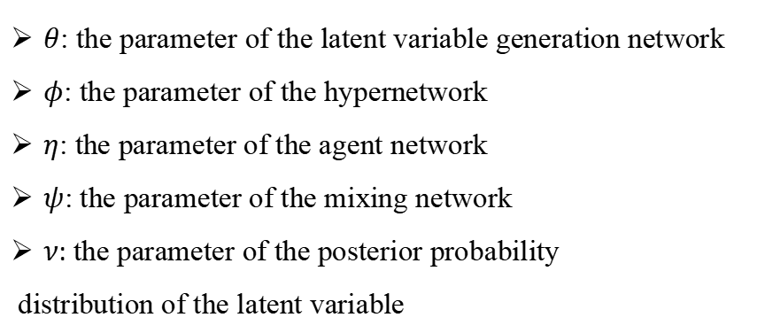
Method Design
In the MAVEN structure, the parameters to be learned are as follows:
$θ$: the parameter of the latent variable generation network
$φ$: the parameter of the hypernetwork
$η$: the parameter of the agent network
$ψ$: the parameter of the mixing network
$ν$: the parameter of the posterior probability
distribution of the latent variable
$x∽p(x)$: the natural choices for $p(x)$ are uniform for discrete $z$ and uniform or normal for continuous $z$
CPS Computational Learning Laboratory
Notes:
以上的结构中，需要学习的参数如下：
隐变量生成网络参数；ϕ : 超网络 gϕ 参数；η : 智能体网络参数；ψ : Mixing网络参数；v : 隐变量后验概率分布参数。
当z离散时，p(x)选择均匀分布，当z连续时，p(x)选择均匀分布或离散分布

Slide 12

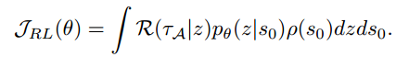




Method Design
Q-learning loss ($L_{QL}$)
Fixing $z$ gives a joint action-value function $Q(u,s;z,φ,η,ψ)$ which implicitly defines a greedy deterministic policy $π_{A}(u|s;z,φ,η,ψ)$
(1)
Hierarchical policy objective ($J_{RL}$)
Fixing $φ,η,ψ$, the hierarchical policy over $g_{θ}(x,s_{0})$ is trained on the cumulative trajectory reward $R(τ,z|φ,η,ψ)=\sum_{t}{r_{t}}$ where $τ$ is the joint trajectory.
(2)
CPS Computational Learning Laboratory
Notes:
固定z得到联合作用值函数Q，它隐式地定义了贪婪的确定性策略
固定$φ,η,ψ$，分层策略根据累积轨迹奖励进行训练的，其中$τ$是联合轨迹。和策略梯度算法类似

Slide 13


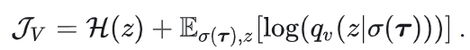


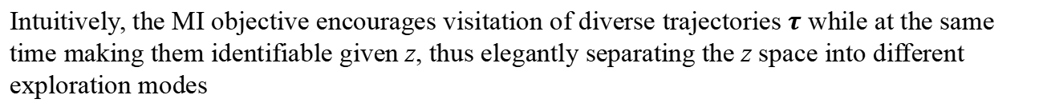

Method Design
MI objective ($J_{V}$)
Intuitively, the MI objective encourages visitation of diverse trajectories $τ$ while at the same time making them identifiable given z, thus elegantly separating the z space into different exploration modes
(3)
However, neither the entropy of $σ(τ)$ nor the conditional of z given the former is tractable for nontrivial mappings, which makes directly using MI infeasible
(4)
$q_{υ}$ is an arbitrary probability distribution that dynamically changes with $τ$, represented by the parameter $ν$.
(5)
CPS Computational Learning Laboratory
Notes:
MI目标鼓励访问不同的轨迹，同时在给定z的情况下使它们可识别，从而将z空间划分为不同的探索模式
为了防止有的z值代表着同种动作，这篇文章在轨迹和隐变量z之间引入互信息优化项，通过使当前的z与t之间的互信息最大化，从而鼓励不同的z值对应着不同的行为。怎么理解呢，也就是说，利用互信息最大使当前z与当前轨迹最相关，每种z都与不同时刻的轨迹相关性最大化，从而实现不同的z值代表不同的行为能够采集不同的数据轨迹。
无论是$σ(τ)$的熵还是给定前者的条件z都是不可处理的，这使得直接使用MI是不可实现的
qv(z|σ(τ)) 是一个随着 τ 动态变化的任意概率分布，由参数 v 表示

Slide 14
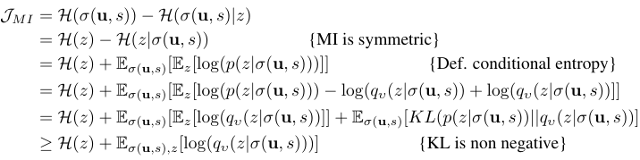
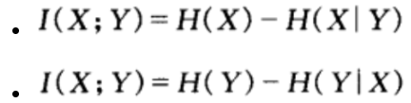
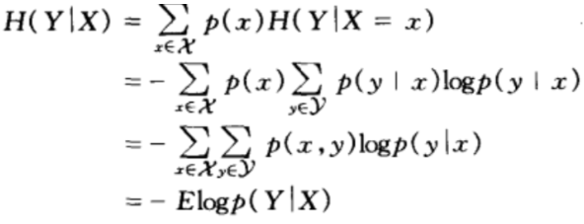
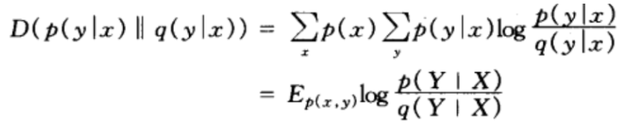
Method Design
https://www.cnblogs.com/LittleHann/p/11258395.html
CPS Computational Learning Laboratory
Notes:
互信息和熵之间的关系具有对称性
条件熵形式化定义
条件相对熵

Slide 15
01
Problem Description
02
Method Design
03
Experiment Results
Contents
04
Conclusion
CPS Computational Learning Laboratory

Slide 16
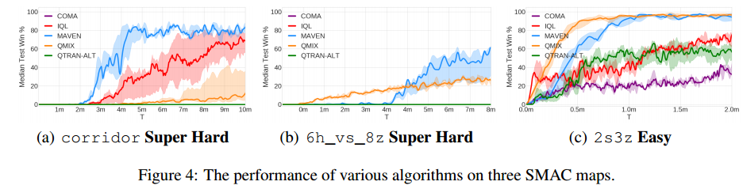
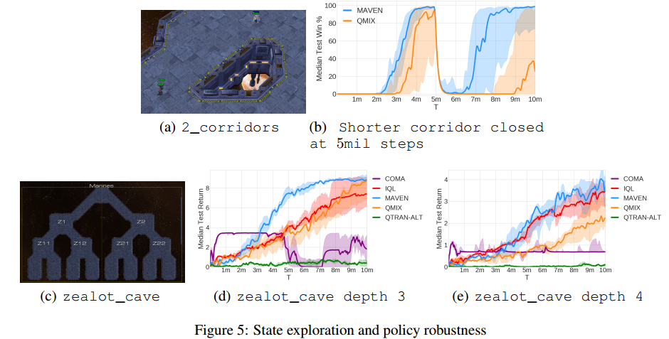
Experiment Results
StarCraft II
Exploration and Robustness
CPS Computational Learning Laboratory

Slide 17
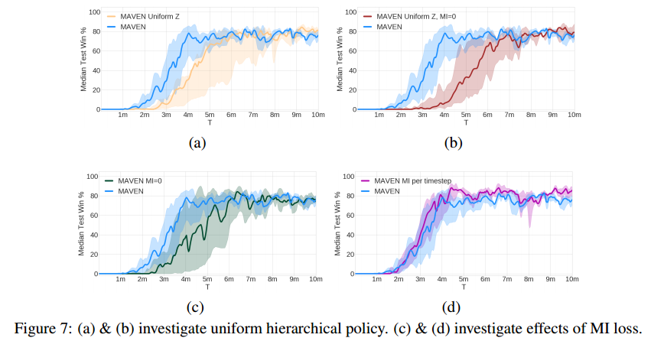
Experiment Results
Ablations
CPS Computational Learning Laboratory
Notes:
（a）和(b)验证均匀分层策略的影响。图(a)显示，在z上使用统一策略的MAVEN的性能比学习策略差。图(b)显示，使用统一的分级策略和没有变化的MI损失来鼓励多样性会导致性能进一步下降。图(c)采用正态分布以及没有变化的MI损失，效果比图(b)好了一点。图(d)展示了使用互信息损失的结果。

Slide 18
01
Problem Description
02
Method Design
03
Experiment Results
Contents
04
Conclusion
CPS Computational Learning Laboratory
CPS Computational Learning Laboratory
2
18
Notes:
最后一部分是未来工作

Slide 19
Conclusion
①
Latent Variables and Hierarchical Policy: MAVEN introduces a shared latent variable, conditioning the agents' behavior through a hierarchical policy. The design allows the agents to utilize the latent variable during execution, enabling more effective coordination and exploration.
②
Maximization of Mutual Information Between Latent Variables and Trajectories: MAVEN encourages diverse behavior patterns by maximizing the mutual information between trajectories and the latent variable, helping to prevent agents from getting stuck in suboptimal policies.
③
Future work: As immediate future work, we aim to develop a theoretical analysis similar to QMIX for other CTDE algorithms. We would also like to carry out empirical evaluations for MAVEN when z is continuous.
CPS Computational Learning Laboratory
Notes:
潜在变量与分层策略结合：
MAVEN 引入了一个共享的潜在变量，智能体的行为通过分层策略进行条件化。这种设计使智能体能够在执行时利用潜在变量，实现更有效的协调与探索。
隐变量与轨迹之间互信息最大化：
MAVEN通过最大化轨迹与潜在变量之间的互信息，鼓励多样化的行为模式，避免智能体陷入次优策略。
作者的未来工作是为其他CTDE算法开发类似于QMIX的理论分析。此外，作者还想对隐变量z为连续时的MAVEN进行实证评价。

Slide 20
Paper 2
Influence-based Multi-Agent Exploration
Tonghan Wang, Jianhao Wang, Yi Wu, Chongjie Zhang
Publish Journal: The 8th International Conference on Learning Representations (ICLR-2020)
CPS Computational Learning Laboratory
Notes:
基于影响的多智能体探索

Slide 21
01
Problem Description
02
Method Design
03
Experiment Results
Contents
04
Conclusion
CPS Computational Learning Laboratory

Slide 22
01
Problem Description
02
Method Design
03
Experiment Results
Contents
04
Conclusion
CPS Computational Learning Laboratory

Slide 23
Problem Description
This paper proposes two methods to address the low exploration efficiency in multi-agent environments, particularly in sparse reward tasks.
Exploration via Information-Theoretic Influence (EITI): EITI uses mutual information to capture the interdependence between the transition dynamics of agents.
Exploration via Decision-Theoretic Influence (EDTI): EDTI uses a novel intrinsic reward, called Value of Interaction (VoI), to characterize and quantify the influence of one agent’s behavior on expected returns of other agents.
CPS Computational Learning Laboratory
Notes:
这篇文章提出了两种方法来解决多智能体环境中的探索效率低问题，特别是在稀疏奖励任务中。
这篇文章提出了2个算法
信息理论影响下的探索（EITI）：该方法利用互信息来捕捉智能体之间转移动态的相互依赖性，从而优化它们的探索过程。通过最大化智能体之间的互信息，EITI鼓励智能体访问那些能够影响其他智能体学习过程的关键状态。
决策理论影响下的探索（EDTI）：EDTI引入了一种新的内在奖励，即交互价值（VoI），来量化一个智能体的行为对其他智能体预期回报的影响。通过优化VoI，智能体能够更好地协调探索，并学习更复杂的合作策略。

Slide 24
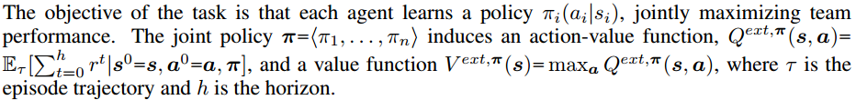
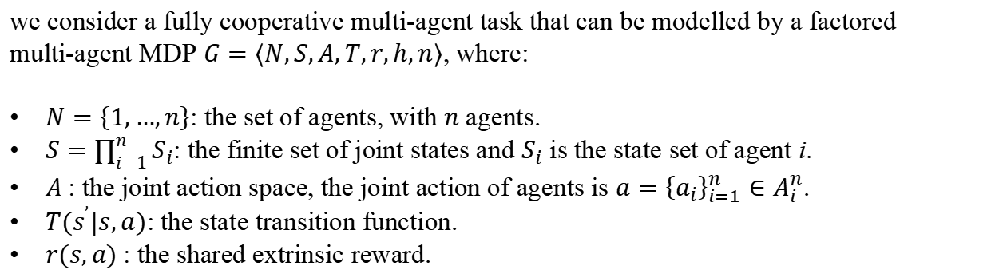
Problem Description
we consider a fully cooperative multi-agent task that can be modelled by a factored
multi-agent MDP $G=⟨N,S,A,T,r,h,n⟩$, where:
$N=\left\{1,…,n\right\}$: the set of agents, with $n$ agents.
$S=\prod_{i=1}^{n}{S_{i}}$: the finite set of joint states and $S_{i}$ is the state set of agent i.
$A$: the joint action space, the joint action of agents is $a={\left\{a_{i}\right\}}_{i=1}^{n}∈A_{i}^{n}$.
$T(s^{’}|s,a)$: the state transition function.
$r(s,a)$: the shared extrinsic reward.
CPS Computational Learning Laboratory
Notes:
任务的目标是每个智能体学习一个策略πi，共同最大化团队奖励，也就是性能。联合策略π推导出动作值函数Qext；a)= Eτ [Ph t=0 r t js 0=s；a 0=a;π]，状态价值函数V ext；π(s)= maxa Qext；A)，其中τ为回合轨迹，h为horizon，其实就是每回合最大长度。

Slide 25

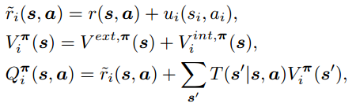

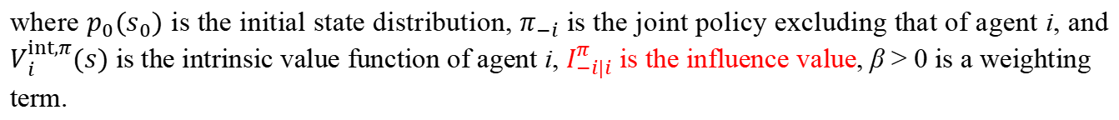
Problem Description
Influence-based coordinated multi-agent exploration
For each agent i, our overall optimization objective is:
(1)
where $p_{0}(s_{0})$ is the initial state distribution, $π_{−i}$ is the joint policy excluding that of agent i, and $V_{i}^{int,π}(s)$ is the intrinsic value function of agent i, $I_{−i|i}^{π}$ is the influence value, β > 0 is a weighting
term.
(2)
(3)
(4)
where $u_{i}(s_{i},a_{i})$ is a curiosity-derived intrinsic reward, ${\hat{r}}_{i}(s,a)$ is a sum of intrinsic and extrinsic
rewards, $V_{i}^{π}(s)$ and $Q_{i}^{π}(s,a)$ here contain both intrinsic and extrinsic rewards.
CPS Computational Learning Laboratory
Notes:
介绍一下基于影响的多智能体合作探索
这篇文章考虑到合作多智能体系统中智能体之间的交互。为了鼓励互动，这篇文章提出了一个影响值，旨在量化一个智能体对其他智能体探索过程的影响。最大化这个值将鼓励智能体更频繁地访问交互点，通过这些交互点，智能体团队可以达到分散探索很少访问的状态或者轨迹。在接下来的章节中，我们将提供两种方法来制定具有此类属性的影响值，从而导致两种勘探策略。
其中p0为初始状态分布，π−i为除了智能体i以外其他智能体的联合策略，V int为智能体i的内在状态价值函数，也就是说，这个内在状态价值采用内在奖励训练。I为智能体i对其他智能体的影响值，β > 0为权重。
公式(2)到(4)解释了外在和内在的区别。公式(2)说明总奖励函数为外在奖励，也就是环境中采集的奖励与内在奖励，也就是驱动探索的奖励之和。公式（3）说明了总的状态价值函数为用外在奖励得到的状态价值加上用内在奖励得到的状态价值之和。公式(4)根据公式(3)得到的总状态价值函数从而得到总的动作价值函数。

Slide 26
01
Problem Description
02
Method Design
03
Experiment Results
Contents
04
Future Work
CPS Computational Learning Laboratory
Notes:
研究现状

Slide 27

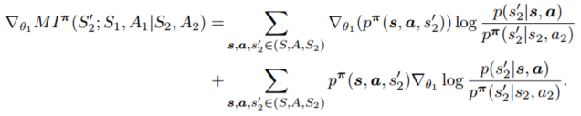
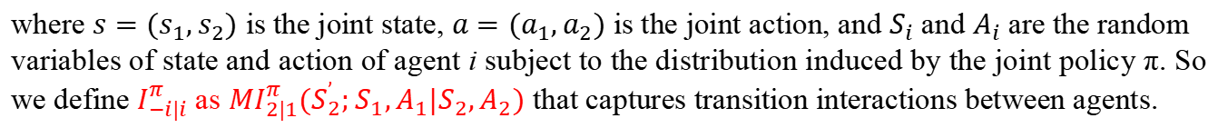
Method Design
Exploration via information-theoretic influence (EITI)
we define the influence value from the perspective of agent 1:
(5)
where $s=(s_{1},s_{2})$ is the joint state, ${a=(a}_{1},a_{2})$ is the joint action, and $S_{i}$ and $A_{i}$ are the random
variables of state and action of agent i subject to the distribution induced by the joint policy π. So we define $I_{−i|i}^{π}$ as ${MI}_{2|1}^{π}(S_{2}^{’};S_{1},A_{1}|S_{2},A_{2})$ that captures transition interactions between agents.
(6)
CPS Computational Learning Laboratory
Notes:
在这篇文章的学习框架中，一个关键问题是定义影响值i，就是我刚刚标红的那个变量。接下来这篇文章提出了2个算法来量化这个影响值。首先是信息理论影响下的探索（EITI）。这篇文章为了简单起见，从两个智能体的情况开始。EITI使用智能体轨迹之间的互信息来衡量一个智能体对其他智能体学习过程的影响。这种互信息被定义为在给定另一个智能体的状态和动作的情况下，一个智能体状态转换的信息增益。如公式(1)所示。
式中s = (s1；S2)为关节状态，a = (a1；a2)为联合行为，Si和Ai为智能体i的状态和行为的随机变量，服从于联合策略π的分布。所以我们定义Iπ 2j1为MIπ 2j1 (s2；S1;A1jS2;A2)，捕获代理之间的转换交互。优化这个目标鼓励智能体1访问能够影响智能体2转移概率的临界点。我们称这种勘探方法为信息影响勘探（EITI）。公式(6)是对公式(5)求梯度，进行优化影响值目标，红框内的部分在论文的证明部分被证明等于0。
那么只需要优化蓝色框内第一项即可

Slide 28
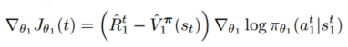
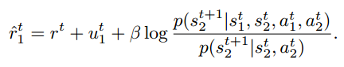



Method Design
The resulting policy gradient update is:
(7)
where ${\hat{V}}_{1}^{π}(s_{t})$ is an augmented value function of ${\hat{R}}_{1}^{t}=\sum_{t^{’}=t}^{h}{{\hat{r}}_{1}^{t^{’}}}$ and
(8)
1) when the agents are transition-independent
2) when $s_{1}^{t},a_{1}^{t}$ increase the probability of agent 2 translating to $s_{2}^{t+1}$
(9)
CPS Computational Learning Laboratory
Notes:
第三项，也就是红色框内部分，这篇文章称之为EITI奖励，当智能体之间的转移是独立的，即满足公式(9)时时，该项为0；也就是说，智能体2的状态转移不受智能体1的影响，智能体1的状态和动作无法影响状态转移过程。而当 智能体1的动作和状态增加了智能体2转移到下一时刻状态st+1的概率时，该项为正。也就是说，此时由于智能体1的影响，智能体2比独自影响转移到下一时刻状态st+1的概率更高，此时分数大于1，使得红色框内的项为正。奖励越大越好，也就是说该奖励函数鼓励智能体1更频繁地访问那些能够影响智能体2轨迹的状态-动作对。

Slide 29

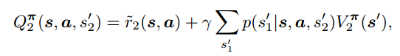



Method Design
Exploration via Decision-Theoretic influence (EDTI)
VoI is defined as the expected difference between the action-value function of one agent and its counterfactual action-value function without considering the state and action of the other agent :
(10)
where $Q_{2}^{π}(s,a,s_{2}^{’})$ is the expected rewards (including intrinsic rewards) of agent 2 defined as:
(11)
and the counterfactual action-value function $Q_{2}^{π,∗}$ can be obtained by marginalizing out the state and action of agent 1:
(12)
CPS Computational Learning Laboratory
Notes:
然后是这篇文章提出的第二个算法，决策理论影响探索EDTI，该方法基于I的决策理论度量，称为交互价值（VoI），它分离了过渡影响和奖励影响。VoI定义为在不考虑另一个agent（在这里是智能体1）的状态和行为的情况下，一个agent（在这里是智能体2）的行为价值函数与其反事实行为价值函数之间的期望差值，交互价值VOI定义为公式(10)
式中Qπ 2 (s；一个;so2)为agent 2的期望奖励（请注意这里包含内在奖励，因为是V而不是Vext），如公式(11)所示，其计算就是简单的动作价值函数计算原理，之前的公式(4)有提到过。
Q21叫做反事实行为-价值函数，（也包括内在和外在奖励）可以通过边缘化agent 1的状态和行为来获得，如公式(12)所示。
这里的优化目标VoI的定义类似于第一个方法互信息MI的定义，区别在于大括号内互信息优化目标log p（·）测量的是信息量，而Voi的Q测量的是动作值。
我刚刚说过，这里使用的价值函数Q和V同时包含了预期的外部奖励和内部奖励，这篇文章认为这样做有2个好处：
通过内在奖励之间的影响来鼓励协同探索
在内在奖励减少后过滤掉那些不会导致外部奖励的无意义互动。

Slide 30

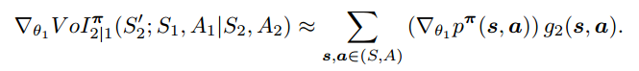



Method Design
To facilitate the optimization of VoI, we rewrite it as an expectation over state-action trajectories.
(13)
where ${\tilde{r}}_{2}^{π}(s_{2},a_{2})$ is the counterfactual immediate reward.
(14)
(15)
where $r_{2}^{−}$, $p^{−}$, and $V_{2}^{−}$ are corresponding target functions. As these target functions are only periodically updated during the learning, their gradients over $θ_{1}$ can be approximately ignored.
CPS Computational Learning Laboratory
Notes:
这篇文章为了便于优化VoI，将其重写为状态动作轨迹上的期望，如公式(10)所示。其中r~是反事实的即时奖励。
红色框内的部分和蓝色框内的部分是用来衡量agent 1对即时奖励和agent 2的状态转移函数的影响，V是下一时刻状态的状态价值。只有当智能体1和智能体2都相互独立时，也就是智能体1的奖励和状态以及动作对智能体2都造不成任何影响时，就会使红色框内的部分等于0；蓝色框内的分数等于1，蓝色框内总体等于0。也就是说，如果智能体1和2相互独立，则会导致VOI等于0.
这篇文章使VOI优化目标最大化，会使智能体1到达两个智能体之间有意义的交互点，智能体1会影响智能体2转移到下一个状态s’的概率更高，蓝色框内的数会逼近1，此外，有意义的交互点也代表下一个状态会带来很高的奖励，那么其状态价值也会很高。
在EITI和EDTI的学习框架中，智能体最初在自身好奇心的驱动下单独探索环境，在这个过程中，它们会发现潜在的有价值的交互点，在那里它们可以影响彼此的状态转移函数和（内在的）奖励结构。MI和VOI优化目标并鼓励代理更频繁地访问这些轨迹。
为了稳定训练，这篇文章将公式(13)的优化目标VOI改写为公式(14)和公式(15)所示。其中r−2，p−，V−为对应的目标函数。由于这些目标函数在学习过程中只是周期性地更新，因此它们在θ1上的梯度可以近似地忽略。
我对这句话的理解就是由于这些目标函数的更新是周期性的，这里要解释一下周期性，如果是PPO的话就是一回合更新1次，如果是off-policy算法例如DDPG、TD3SAC等，是等着采集的数据充满整个batch size后才会按照设定的更新频率更新。这种固定频率的更新毕竟在训练过程中远比step的数量要小，导致它们在大部分时间内保持不变。因此，当计算与参数 θ1相关的梯度时，可以近似地忽略这些目标函数的梯度对整体损失的影响。这是因为目标函数不会频繁变化，导致其对 θ1的梯度贡献相对较小。

Slide 31
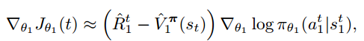
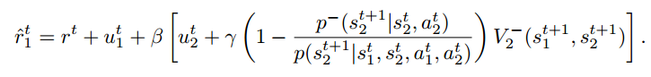


Method Design
Similar to the calculation of $∇_{θ_{i}}MI$, we get the gradient at every step
(16)
where ${\hat{V}}_{1}^{π}(s_{t})$ is an augmented value function regressed towards ${\hat{R}}_{1}^{t}=\sum_{t^{’}=t}^{h}{{\hat{r}}_{1}^{t^{’}}}$ and
(17)
CPS Computational Learning Laboratory
Notes:
与EITI算法的互信息优化目标类似，EDTI的交互价值优化目标VOI的策略梯度更新如公式(16)所示。
其中^V是一个增广值函数，回报函数中的总奖励如公式(17)所示，大括号内就是EDTI算法的内在奖励。其实公式(17)大括号内部的东西就是公式(15)的后半项，只不过把s扩写为s1和s2把a扩写为a1和a2。

Slide 32
01
Problem Description
02
Method Design
03
Experiment Results
Contents
04
Conclusion
CPS Computational Learning Laboratory

Slide 33
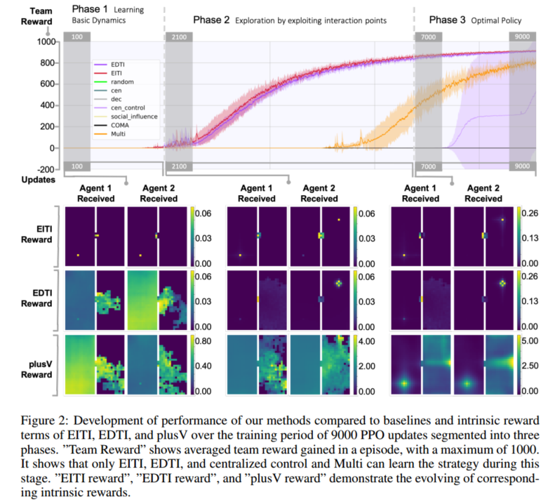
Experiment Results
CPS Computational Learning Laboratory

Slide 34
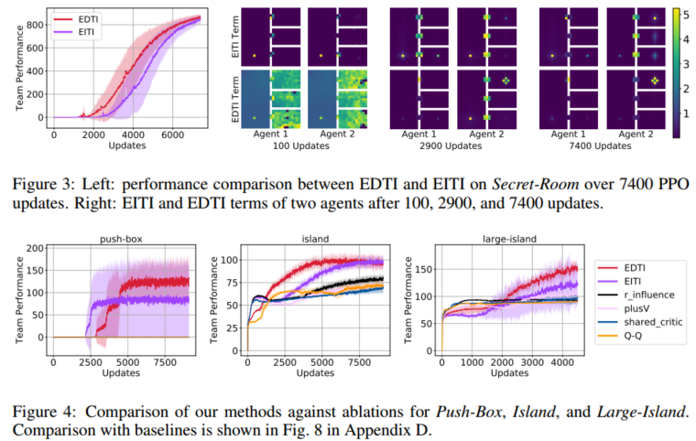
Experiment Results
CPS Computational Learning Laboratory
Notes:
这里只考虑了 10 个类别。作者使用了两种特征表示方式作为输入：
DeCaF-fc6 特征：来自文献 [14]，这是一种基于深度学习的特征表示方法，具体是从一个预训练的深度卷积神经网络的第6层全连接层（fc6）提取的特征。DeCaF是一种通过微调CNN的方式，将特征提取适应特定任务的框架。
SURF 特征：SURF（Speeded-Up Robust Features）是一种经典的手工设计的图像特征，用于表示图像的局部关键点和特征，维度为 800。
对于不同的输入特征，作者使用了不同的嵌入函数和预测函数：DeCaF-fc6 特征：嵌入函数（embedding function）由 两个全连接层 组成，输出尺寸分别为 1024 和 128，并使用 ReLU 激活函数。最后一层是一个全连接层，使用 softmax 激活函数 进行分类预测。
SURF 特征：嵌入函数由两个全连接层组成，输出尺寸分别为 512 和 32，也使用了 ReLU 激活函数。最后一层同样是一个全连接层，使用 softmax 作为分类预测函数。

Slide 35
01
Problem Description
02
Method Design
03
Experiment Results
Contents
04
Conclusion
CPS Computational Learning Laboratory
CPS Computational Learning Laboratory
2
18

Slide 36
Conclusion
①
Effective Role Discovery: The SIRD method successfully utilizes structural entropy to automatically discover roles, enhancing multi-agent coordination and efficiency.
②
Optimized Encoding Tree: The optimized multi-level encoding tree enables flexible role assignments, allowing agents to adapt to varying task complexities and improve task performance.
③
Broad Applicability: SR-MARL shows strong performance across diverse environments (e.g., StarCraft II), proving its adaptability and effectiveness for complex multi-agent tasks.
CPS Computational Learning Laboratory
Notes:
作者提出了一个结合 CCSA 损失 的深度模型，专门用于解决监督领域适应（SDA）问题。CCSA 损失 通过对齐源域和目标域中相同类别样本的特征分布，并确保不同类别样本的分离，来减少领域之间的分布差异。尽管该模型最初用于 SDA，但作者指出，CCSA 损失 也可以扩展应用于 领域泛化（DG） 问题，而无需改变模型的基本架构。这表明 CCSA 损失具有很好的适应性和通用性。
过使用点对点的距离代理，模型在处理源域和目标域特征对齐时表现出色，尤其是在目标域样本稀少的情况下
作者进一步发现，当每个类别的目标域有标签样本数量增加时，SDA 的准确性收敛非常快。也就是说，即使只有少量的目标域样本，模型也能够快速提高在目标域上的表现，而随着样本的增加，性能很快接近最优。

Slide 37
Paper 3
Settling Decentralized Multi-Agent Coordinated Exploration by Novelty Sharing
Haobin Jiang, Ziluo Ding, Zongqing Lu
Publish Journal: The Thirty-Eighth AAAI Conference on Artificial Intelligence (AAAI-24)
CPS Computational Learning Laboratory
Notes:
基于新颖性共享的去中心化多智能体协同探索解决方法

Slide 38
01
Problem Description
02
Method Design
03
Experiment Results
Contents
04
Conclusion
CPS Computational Learning Laboratory
Notes:
问题描述，研究现状，方法设计，实验结果，未来工作

Slide 39
01
Problem Description
02
Method Design
03
Experiment Results
Contents
04
Conclusion
CPS Computational Learning Laboratory

Slide 40
Problem Description
Global state novelty is unavailable: In decentralized environments, agents can only access their own local observations and cannot obtain the novelty of the global state. Such limitations lead to potential biases in decisions made based on local novelty during exploration, which can affect overall exploration efficiency.
Agents' ability to coordinate exploration: In multi-agent cooperative tasks, agents need to explore in a coordinated manner to achieve the final goal together. Independent exploration often results in redundant exploration and inefficiency, so agents must consider the observations and actions of other agents to enable more effective cooperation.
Method: This paper proposes MACE (Multi-Agent Coordinated Exploration), where agents share only local novelty information through a limited communication mechanism to approximate global novelty. It also introduces weighted mutual information to measure the impact of one agent's actions on the accumulated novelty of other agents.
CPS Computational Learning Laboratory
Notes:
这篇文章主要解决了去中心化的多智能体协调探索中的两个关键问题：
全球状态的新颖性不可用：在去中心化的环境中，智能体只能访问自身的局部观察，而无法获取全球状态的新颖性。这导致智能体在探索时，基于局部新颖性做出的决策可能存在偏差，从而影响整体的探索效率。
智能体的协调探索能力：在多智能体合作任务中，智能体需要能够协调地进行探索，以便共同达到最终目标。独立探索往往导致冗余探索和效率低下，因此，智能体需要能够考虑其他智能体的观察和行动，以便实现更有效的合作。
为了解决这些问题，文章提出了一种名为MACE（多智能体协调探索的方法），通过有限的通信机制，智能体只需共享局部的新颖性信息，从而近似全球新颖性，并引入加权互信息来衡量一个智能体的行动对其他智能体累积新颖性的影响。这样，智能体能够在探索中相互影响，促进协同探索，从而提升整体的学习效率和任务表现。

Slide 41
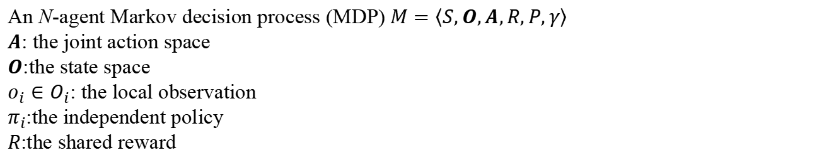
Problem Description
Decentralized Learning
An N-agent Markov decision process (MDP)$M=\left\langle S,O,A,R,P,γ\right\rangle$
$A$: the joint action space
$O$:the state space
$o_{i}∈O_{i}$: the local observation
$π_{i}$:the independent policy
$R$:the shared reward
Note that this setting differs from centralized training and decentralized execution (CTDE), where agents can use unlimited extra information to ease training, such as other agents’ observations and actions, or a centralized value function. Besides, our setting is not identical to fully decentralized learning, where communication is forbidden. On top of the fully decentralized learning algorithm, we will show that adding communication of novelty during training can enable coordinated exploration of agents to solve sparse-reward tasks.
CPS Computational Learning Laboratory
Notes:
这种设置不同于集中训练和分散执行（CTDE），其中智能体可以使用无限的额外信息来简化训练，例如其他智能体的观察和动作，或者集中的价值函数。
此外，这种设置并不等同于完全分散的学习，在那里交流是被禁止的。在完全分散的学习算法之上，我们将展示在训练期间添加新颖性通信可以使智能体协调探索以解决稀疏奖励任务。

Slide 42
01
Problem Description
02
Method Design
03
Experiment Results
Contents
04
Conclusion
CPS Computational Learning Laboratory
Notes:
研究现状

Slide 43
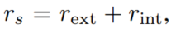
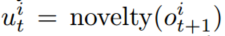
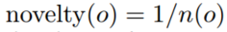


Method Design
Reward
MACE follows the line of intrinsically motivated exploration that designs intrinsic rewards rint and trains agents via the shaped reward
(1)
where $r_{ext}$ denotes the extrinsic reward given by the environment.
Novelty
If we only take into account the individual exploration of agent i,
(2)
can serve as the intrinsic reward to encourage agent i to take actions towards observations it seldom visits. When the observation space is discrete and small, such as the 2-dimension grid (x, y), we could directly record the number of times each observation that agent i has visited before and define
(3)
where $n(o)$ denotes the visit counts.
CPS Computational Learning Laboratory
Notes:
所有的利用奖励驱动探索的多智能体强化学习都是需要设计内在奖励的，从环境内获取的奖励使外在奖励，驱动探索的就是内在奖励。
在这篇文章中，内在奖励是基于新颖性设计的。如何计算新颖性呢，这篇文章给出了一个新颖性函数，如公式2所示，u就是每个智能体的新颖性。如果环境的观测维度离散且很小，那么新颖性就是访问该种观测的倒数。
也就是说，访问一种观测的次数越多，新颖性越低。反之越高。

Slide 44
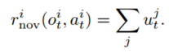
Method Design
Intrinsic reward design
Approximation to Global Novelty
We propose a heuristic that uses the summation of all agents’ local novelty as an approximation to the global novelty and as the novelty-based intrinsic reward:
(4)
CPS Computational Learning Laboratory
Notes:
近似全局新颖性：在去中心化训练中，智能体只能获得自己的局部观测，因此需要一个更可靠的内部奖励来指导其探索。这篇文章通过计算所有代理的局部新颖性之和来近似全局新颖性。这样，代理可以更好地评估当前状态的新颖性，从而优化其探索策略。

Slide 45
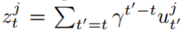
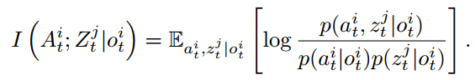
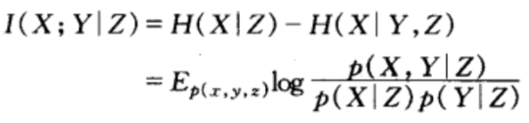
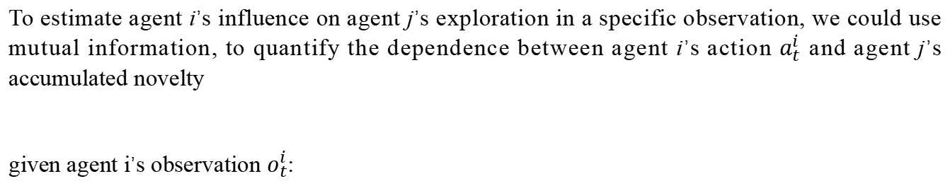
Method Design
Intrinsic reward design
Hindsight-based intrinsic reward
To estimate agent i’s influence on agent j’s exploration in a specific observation, we could use mutual information, to quantify the dependence between agent i’s action $a_{t}^{i}$ and agent j’s accumulated novelty
given agent i’s observation $o_{t}^{i}$:
(5)
(6)
CPS Computational Learning Laboratory
Notes:
为了促进协同探索，MACE进一步量化了个体对其他个体累积未来新颖性的影响，也就是第二部分
基于回顾的内在奖励：这一部分的思想是为了促进多智能体环境下的协同探索，每个智能体都应该考虑自己对其他智能体探索的影响，从而发现一些关键状态。
为了估计智能体i在特定观测中对智能体j探索的影响，这篇文章使用了条件互信息来量化智能体i的动作与智能体j的累积新颖性之间的依赖关系

Slide 46
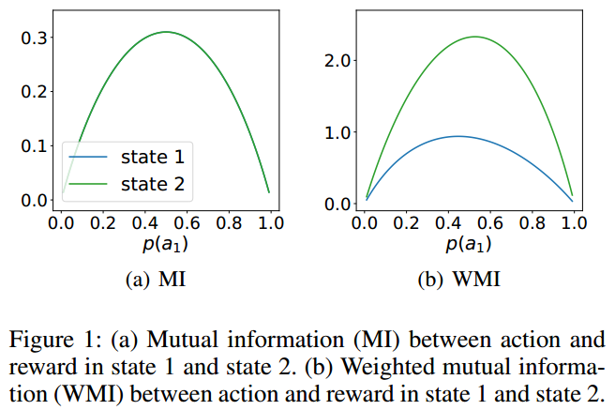
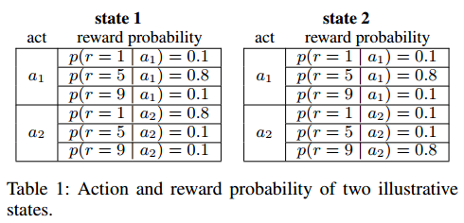

Method Design
However, mutual information ignores the magnitude of agent j’s accumulated novelty $z_{t}^{j}$. So it would give similar
measurements for observation $o_{1}^{i}$ where $a_{t}^{i}$ is related to some low-value $z_{t}^{j}$, and observation $o_{2}^{i}$ where $a_{t}^{i}$ is related to some high-value $z_{t}^{j}$.
CPS Computational Learning Laboratory
Notes:
然而，互信息忽略了智能体j累积新颖性z j t的大小。这就会导致单纯使用互信息衡量智能体i的动作和智能体j的累计新颖性时，它会给两个观测o1和o2相似的度量。o1和o2的区别在于，智能体在观测到o_1的情况下执行的a_t^i与某个低值的 z_t^j相关，而o_2^i中a_t^i与某个高值的 z_t^j 相关。我对这句话的理解就是，当智能体在不同的状态下做了相同的动作，此时使用互信息无法无法有效地度量不同的累计新颖性。
这篇文章利用图和表形象地描述了互信息面临地问题。表1展示了多智能体环境中两个示例状态的动作和奖励概率。表1列出了智能体在探索过程中可能遇到的两个不同的状态（状态1和状态2），每个状态下考虑了两个动作（a1和a2）。结合 Figure 1，可以更好地理解 Table 1 中的动作与奖励之间的关系。Figure 1 分为两部分，分别展示了状态1和状态2的互信息（MI）和加权互信息（WMI）。
如图1(a)所示，在p（a1）不同的情况下，状态1和状态2始终保持相同的互信息。但状态2对于协调探索更为关键，如表1所示，因为在状态2中，智能体i采取的行动（a2）更有可能导致智能体j获得高累积新颖性（r = 9）。虽然代理i在状态1下的行为对代理j累积新颖性的影响程度与互信息测量的状态2相同，但更有可能导致累积新颖性降低r = 1。在前面已经说过了，新颖性被包含在内在奖励中，新颖性越高，奖励越高。

Slide 47
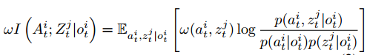

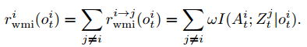



Method Design
Weighted mutual information
(7)
where ω(·, ·) denotes the weight placed on the pair of $a_{t}^{i}$ and $z_{t}^{j}$. By introducing weights, pairs of $a_{t}^{i}$ and $z_{t}^{j}$ would have different informativeness. We set
(8)
To encourage each agent i to visit observations with high weighted mutual information, we define an intrinsic reward
$r_{wmi}^{i}$ of its observation $o_{t}^{i}$ as:
(9)
$r_{wmi}^{i→j}$ denotes the intrinsic reward given to agent i corresponding to its influence on agent j’s exploration measured
by weighted mutual information.
CPS Computational Learning Laboratory
Notes:
为了鼓励每个智能体i访问具有高加权互信息的观测值，我们定义了一个内在奖励rwmi
R i→j wmi表示用加权互信息度量的智能体i对智能体j探索的影响所对应的给予智能体i的内在奖励。智能体i的内在奖励ri wmi是所有ri→j wmi的总和，表示其对其他智能体探索的总影响。

Slide 48
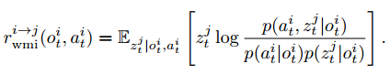
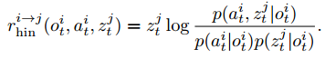
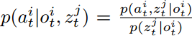
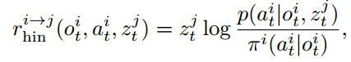

Method Design
(10)
Further, we can continue to decompose (10) and get a hindsight-based intrinsic reward:
(11)
Here $p(a_{t}^{i}|o_{t}^{i})$ is the current policy $π^{i}(a_{t}^{i}|o_{t}^{i})$ of agent i. With Bayesian rule
(12)
we can rewrite the logarithmic term in (11) and have:
(13)
CPS Computational Learning Laboratory
Notes:
对式(10)进行分解，得到基于后见之明的内在奖励：
这里p（a it |o it）是智能体i的当前策略π i （a it |o it）。根据贝叶斯规则p(a it |o it, zj t) = p(a it, zj t |o it) p(z j t |o it)，将式(11)改写为式(13)得到基于回顾的内在奖励的形式。其与正常奖励函数之间的区别在于基于回顾的内在奖励使用未来获得的信息，即智能体j的累积新颖性z j t，直到回合结束时才可用。这一点在之前地公式(5)中可以体现。
式（13）可以解释为鼓励智能体i做出与智能体j的累积新颖性相关性高的动作。如果在t时刻，动作a it与高z j t值同时出现，但两者之间没有关联，那么p中的z就没有用，那么就如这句话所说，p和pai是相等的，log1为0，则(13)中的对数项将在零附近，智能体i将不会获得高的内在奖励，尽管有高z j t。

Slide 49

Method Design
We combine the novelty-based intrinsic reward and the hindsight-based intrinsic reward to get the final shaped reward:
(14)
CPS Computational Learning Laboratory
Notes:
将基于新颖性的内在奖励和基于后见性的内在奖励结合起来，以获得最终的奖励函数

Slide 50
01
Problem Description
02
Method Design
03
Experiment Results
Contents
04
Conclusion
CPS Computational Learning Laboratory

Slide 51


Experiment Results
CPS Computational Learning Laboratory
Notes:
这篇论文没有与其他算法对比，只比较了自身的消融实验
图4的几条曲线分别是MACE也就是他的方法，MACE是基于IPPO做的，剩下的3个方法分别是IPPO只利用基于后见之明的内在奖励训练、只利用基于全局新颖性逼近的内在奖励训练以及最后的只利用自身局部奖励进行训练。
图5的几条曲线分别为MACE，MACE利用互信息奖励训练，注意是用的互信息而不是加权互信息。而MACE-Z是直接使用累计新颖性z代替了基于后见之明的内在奖励作为奖励来训练算法。

Slide 52

Experiment Results
CPS Computational Learning Laboratory

Slide 53
01
Problem Description
02
Method Design
03
Experiment Results
Contents
04
Conclusion
CPS Computational Learning Laboratory
CPS Computational Learning Laboratory
2
18

Slide 54
Conclusion
①
Approximation to Global Novelty: To obtain a more reliable novelty estimate as the novelty-based intrinsic reward, MACE uses the summation of all agents' novelty to approximate the global novelty.
②
Hindsight-based intrinsic reward: To boost coordinated exploration, MACE further quantifies the influence of agents on the accumulated future novelty of other agents and converts it into the hindsight-based intrinsic reward.
③
Future Work: Future work could explore ways to further reduce the number of necessary connections besides the bandwidth of communication channels.
CPS Computational Learning Laboratory
Notes:
为了获得更可靠的新颖性估计作为基于新颖性的内在奖励，MACE使用所有代理的新颖性求和来近似全局新颖性。
为了促进协同探索，MACE进一步量化了个体对其他个体累积未来新颖性的影响，并将其转化为基于后见之明的内在奖励。
未来的工作可以探索在通信信道带宽之外进一步减少必要连接数量的方法。

Slide 55
Paper 4
Population-Based Diverse Exploration for Sparse-Reward Multi-Agent Tasks
Pei Xu, Junge Zhang, Kaiqi Huang
Publish Journal: Proceedings of the Thirty-Third International Joint Conference on Artificial Intelligence (IJCAI-24)
CPS Computational Learning Laboratory
Notes:
基于种群的稀疏奖励多智能体任务多样性探索

Slide 56
01
Problem Description
02
Method Design
03
Experiment Results
Contents
04
Conclusion
CPS Computational Learning Laboratory
Notes:
问题描述，研究现状，方法设计，实验结果，未来工作

Slide 57
01
Problem Description
02
Method Design
03
Experiment Results
Contents
04
Conclusion
CPS Computational Learning Laboratory

Slide 58
Problem Description
Exploration under sparse rewards is a key challenge for multi-agent reinforcement learning problems.
We propose a member-aware exploration objective, which explicitly guides each member to maximize deviation from the explored regions of other members, thus forcing them to explore different regions.
We further propose an exploration-enhanced policy constraint, which guides each member to learn a joint policy that is both different from other members and promotes exploration, thus increasing the probability of exploring different regions.
CPS Computational Learning Laboratory
Notes:
这篇文章提出了一种新方法来解决稀疏奖励下的多智能体强化学习中的探索问题。
第一点是提出了一个成员感知的探索目标，该目标明确地引导每个成员最大限度地偏离其他成员的探索区域，从而迫使他们探索不同的区域。
第二点是提出了一种探索增强的策略约束，该约束引导每个成员学习一个既不同于其他成员又促进探索的联合策略，从而增加了探索不同区域的概率。

Slide 59


Problem Description
A cooperative multi-agent task $\left\langle S,A,P,R,Z,O,n,γ,H\right\rangle$
$i∈𝒩=\left\{1,…,n\right\}$: the set of agents, with $n$ agents.
$S$: the state space of the environment, containing all possible global states $s_{t}∈S$.
$A$: the action space, the joint action of agents is $a_{t}={\left\{a_{t}^{i}\right\}}_{i=1}^{n}∈A^{n}$.
$O=\prod_{i=1}^{n}{O^{i}}$: the joint observation space.
$P(s_{t+1}|s_{t},u_{t})$: the state transition function.
$R(s_{t},u_{t})$: the reward function.
$γ∈\left[0,1\right]:$ the discount factor, used to compute cumulative rewards.
CPS Computational Learning Laboratory

Slide 60
01
Problem Description
02
Method Design
03
Experiment Results
Contents
04
Conclusion
CPS Computational Learning Laboratory
Notes:
研究现状

Slide 61








Method Design
Member-Aware Exploration Objective
We consider M members, with a joint strategy denoted by $Π=(π_{1},...,π_{M})$, parameterized by $Θ=(θ_{1},...,θ_{M})$. The exploration objective of the i-th member is
(1)
where $d_{Π}$ is a state distribution induced by the population Π, and H(·) is the Shannon entropy based on a state distribution. The bonus $b_{van}(s_{t},a_{t},s_{t+1}|θ_{i})$ for i-th member derived from Eq.(1) with respect to $d_{Π}$ is
(2)
Eq. 2 encourages exploration by requiring the overall state distribution $d_{Π}$ to be as uniform as possible.
(3)
where $d_{π_{i}}$ is a state distribution induced by the member $π_{i}$, $D_{KL}$(·; ·) is KL-divergence, and H(·; ·) is cross-entropy.
CPS Computational Learning Laboratory
Notes:
首先是成员感知探索目标的设计，红色框内为普通的探索目标，这篇文章新设计了一个成员感知探索目标与其相比
假设有M个智能体也就是成员，联合策略为pi，用$Θ$将其参数化，第i个成员的探索目标如公式(1)所示。其中d为状态分布，H为香农熵。
这篇文章提出了一个概念叫奖金，其实就是内在奖励。公式(1)中d的第i个成员的奖金如公式(2)所示。
奖金通过要求整体状态分布dΠ尽可能均匀来鼓励探索。
普通探索目标，也就是公式(1)的Jvan存在的主要问题是它是一个不知道成员的探索目标，它只关心整体探索，而不是每个成员的具体探索，这使得很难引导每个成员探索不同的区域。
为了实现成员之间的多样化探索，引导每个成员探索不同的区域，这篇文章提出了一个新的成员感知的探索目标，明确引导每个成员最大限度地偏离其他成员的探索区域。成员感知探索目标如公式(3)所示
其中，dpi是一个由成员策略pii形成的状态分布，它表示在策略πi下，智能体访问状态s的频率。DKL是KL散度，H是交叉熵。

Slide 62




Method Design
$ρ_{π_{i}}$ is a mixing of state distributions of other members:
(4)
where $ε$ is a very small constant to ensure $ρ_{π_{i}}$(s) > 0 for any state s. For i-th member, we derive the bonus
$b_{sd}(s_{t},a_{t},s_{t+1}|θ_{i})$ from Eq. 3 with respect to $d_{π_{i}}$:
(5)
CPS Computational Learning Laboratory
Notes:
混合状态分布 ρπi(s)是其他剩余M-1个成员的状态分布的加权平均，如公式(4)所示。其中，ϵ 是一个很小的常数，以确保 ρπi(s)>0。对于第i个成员，文章给出了其奖金如公式(5)所示。
与只考虑由群体引起的整体状态分布的公式1相比，文章中提出的新目标（公式3）通过考虑每个个体成员的状态分布，明确鼓励成员之间的多样化探索。
此外，为了更清楚地显示新的目标和普通的Eq. 1之间的区别，文章给出了图2来展示其优越性。

Slide 63

Method Design
Eq.1
Eq.3
CPS Computational Learning Laboratory
Notes:
在状态分布A中，每个成员都有相同的状态分布，并且访问每个状态c次。在状态分布B中，每个成员探索不同的状态，并访问相应的状态3c次。由于分布A和B具有由总体引起的相同的总体状态分布dΠ，因此香草探索目标（Eq. 1）赋予它们相同的值，说明了Eq. 1无法鼓励多样化的探索。开头已经说了，这篇文章的目的就是鼓励每个智能体探索不同的区域，也就是探索不同的状态。图中相比之下，这篇文章提出的感知探索目标（Eq. 3）倾向于在成员之间进行多样化的探索

Slide 64






Method Design
Exploration-Enhanced Policy Constraint
Formally, in the k-th parameter update, for i-th member, we optimize the current joint policy $π_{i,k−1}$ by
(6)
where $Π_{1}=\left\{{\left\{π_{m,1}\right\}}_{m=1,m≠i}^{M} ,...,{\left\{π_{m,k−1}\right\}}_{m=1,m≠i}^{M}\right\}$are current and historical joint policies of other members, and
$Π_{2}=\left\{π_{i,1},...,π_{i,k−2}\right\}$ are all previous joint policies of i-th member.
Formally, in the k-th parameter update, the joint policy mixture $π_{mix}$ is defined as
(7)
(8)
CPS Computational Learning Laboratory
Notes:
这篇文章第二个贡献就是探索增强的策略约束。它考虑了成员国之间的政策差异，作为Jsd（θi）也就是公式(3)的补充。特别是，这篇文章鼓励每个成员学习一种既不同于其他成员又促进探索的联合政策，从而增加了探索不同区域的概率。
探索增强的策略约束目标如公式(6)所示。式中Π1除了成员i以外的所有其他成员当前和历史联合策略，Π2为第i个成员历史的联合策略。
然而，为了最大化Eq. 6的目标函数，需要考虑所有成员之前的所有联合策略，这会导致非常高的计算资源消耗。为了解决这个问题，这篇文章引入了一个联合策略混合πmix，它是所有历史联合策略的平均值。如公式(7)所示。改进后的优化目标如公式(8)所示，这样只需获取上一次更新时的$Π_{2}$的平均值以及当前更新的$Π_{1}$的平均值就能够获得优化目标了，不需要耗费大量的计算资源。此外，这篇文章认为新的优化目标是旧的优化目标的下界，只需要最大化其下界就能够让公式(6)中的目标最大化。

Slide 65



Method Design
We maximize ${\hat{J}}_{pd}(θ_{i})$ by using the bonus $b_{pd}(s_{t},a_{t},s_{t+1}|θ_{i})$ which is defined as
(9)
Overall Exploration Bonus
Formally, the final augmented reward received by agents at each timestep is defined as
(10)
CPS Computational Learning Laboratory
Notes:
这篇文章通过使用额外的奖金bpd（ot）来最大化优化目标，也就是内在奖励，如公式(9)所示。
最后一部分就是整体探索奖金，也就是整体的奖励函数设计，我在之前已经说过了整体的奖励函数就等于外在奖励加上内在奖励。对于这篇文章来说，就是成员感知的探索目标和探索增强的策略约束两个部分产生的奖金的加权与外在奖励的和，如公式(10)所示。

Slide 66
01
Problem Description
02
Method Design
03
Experiment Results
Contents
04
Conclusion
CPS Computational Learning Laboratory

Slide 67

Experiment Results
Performance comparison
CPS Computational Learning Laboratory
Notes:
与其他算法在MPE环境下的对比试验，可以看出这篇文章的算法性能出色。

Slide 68

Experiment Results
Performance comparison
CPS Computational Learning Laboratory
Notes:
在星际争霸和谷歌足球中的实验

Slide 69

Experiment Results
Ablation studies
CPS Computational Learning Laboratory
Notes:
为了研究种群大小M对探索的影响，我们在无奖励设置下训练不同M的agent。图8（左）显示了联合策略混合的联合动作熵，其定义为Eq. 7。高联合动作熵意味着由历史联合策略组成的联合策略混合物的动作选择更加统一，并且被认为有利于探索。
图8（右）显示了相应的归一化探索状态数。应该强调三点。首先，选择合适的种群规模是很重要的，不仅要保持较高的联合作用熵，而且要探索更多的状态。其次，我们使用M > 1的方法取得了显著的改进，这表明保持种群对高效勘探很重要。第三，当M = 1时，我们的方法仍然优于COUNT，这表明所提出的探索增强策略约束的有效性。
为了研究我们方法中每个组成部分的重要性，我们在Secret Room和3m进行了消融研究。
“w/ van-Obj”通过用Eq. 1代替Eq. 3来消解我们的成员感知探索目标，也就是使用普通的探索目标。“w/ van-PC”只考虑式6中的第一项，从而消除了探索增强的策略约束，也就是只考虑成员感知的探索目标而没有探索增强的测量略约束。“w/o Dy”只考虑探索增强的策略约束。图9（右）为无奖励设置下《Secret Room》探索状态的归一化数。图9（左）为3m时的任务性能。我们做了三个观察。首先，忽略任何组件都会损害探索和任务性能，这证实了每个组件的重要性。其次，在难以探索的任务中，如Secret Room，提出的成员感知探索目标对探索的影响最大。第三，在易于探索的任务中，如3m，动态成员选择对性能的影响最大。这是合理的，因为在易于探索的任务中统一采样每个成员往往会导致重复探索。

Slide 70
01
Problem Description
02
Method Design
03
Experiment Results
Contents
04
Conclusion
CPS Computational Learning Laboratory
CPS Computational Learning Laboratory
2
18

Slide 71
Conclusion
①
We propose a member-aware exploration objective, which explicitly guides each member to maximize deviation from the explored regions of other members, thus forcing them to explore different regions.
②
We further propose an exploration-enhanced policy constraint, which guides each member to learn a joint policy that is both different from other members and promotes exploration, thus increasing the probability of exploring different regions.
③
Future work: In the future, we hope to combine our method with distributed reinforcement learning to improve the efficiency of massively parallel exploration for more complex problems.
CPS Computational Learning Laboratory
Notes:
第一贡献是提出了一个成员感知的探索目标，该目标明确地引导每个成员最大限度地偏离其他成员的探索区域，从而迫使他们探索不同的区域。
第二贡献是提出了一种探索增强的策略约束，该约束引导每个成员学习一个既不同于其他成员又促进探索的联合策略，从而增加了探索不同区域的概率。
在稀疏奖励设置下的三个具有挑战性的环境中评估这篇文章的方法，均优于其余baseline。
在未来，作者希望将这篇文章的方法与分布式强化学习相结合，以提高对更复杂问题的大规模并行探索的效率。

Slide 72
Paper 5
Episodic Multi-agent Reinforcement Learning with Curiosity-driven Exploration
Lulu Zheng, Jiarui Chen, Jianhao Wang, Jiamin He, Yujing Hu, Yingfeng Chen, Changjie Fan, Yang Gao, Chongjie Zhang
Publish Journal: The 35th Conference on Neural Information Processing Systems (NeurIPS 2021)
CPS Computational Learning Laboratory
Notes:
具有好奇心驱动探索的情景多智能体强化学习

Slide 73
01
Problem Description
02
Method Design
03
Experiment Results
Contents
04
Conclusion
CPS Computational Learning Laboratory
Notes:
问题描述，研究现状，方法设计，实验结果，未来工作

Slide 74
01
Problem Description
02
Method Design
03
Experiment Results
Contents
04
Conclusion
CPS Computational Learning Laboratory

Slide 75
Problem Description
Effective Exploration: In multi-agent environments, traditional simple ε-greedy strategies struggle to effectively address complex coordination tasks. EMC introduces curiosity-driven intrinsic rewards, using the prediction errors of individual Q-values to guide the exploration of agents.
Utilization of Episodic Memory: By incorporating episodic memory, EMC can store and leverage high-reward experiences to enhance the efficiency of policy training, avoiding learning difficulties caused by the exponential growth of the state space.
CPS Computational Learning Laboratory
Notes:
这篇文章解决了2个问题
有效的探索：在多智能体环境中，传统的简单ε-贪婪策略难以有效应对复杂的协调任务。EMC通过引入基于好奇心的内在奖励，利用个体Q值的预测误差来引导智能体的探索。
信息记忆利用：通过结合情节记忆，EMC能够存储和利用高奖励的经验，以提升策略训练的效率，避免因状态空间的指数增长而导致的学习困难。

Slide 76

Problem Description
Dec-POMDP (Decentralized Partially Observable Markov Decision Process)
Dec-POMDP is represented by a tuple $G=⟨I,S,A,O,P,R,γ⟩$, where:
$I=\left\{1,…,n\right\}$: the set of agents, with $n$ agents.
$S$: the state space of the environment, containing all possible global states $s_{t}∈S$.
$A$: the joint action space, the joint action of agents is $a={\left\{a_{i}\right\}}_{i=1}^{n}∈A^{n}$.
$O$: the joint observation space.
$P(s_{t+1}|s_{t},u_{t})$: the state transition function.
$R(s_{t},u_{t})$: the reward function.
$γ∈\left[0,1\right]:$ the discount factor, used to compute cumulative rewards.
$τ_{i}$: each agent has an action-observation history
CPS Computational Learning Laboratory

Slide 77
01
Problem Description
02
Method Design
03
Experiment Results
Contents
04
Future Work
CPS Computational Learning Laboratory
Notes:
研究现状

Slide 78

Method Design
Curiosity-Driven Exploration by Predicting Individual Q-values
CPS Computational Learning Laboratory
Notes:
文章的第一个创新点是通过预测个体q值的好奇心驱动探索，如图中红色线框内的好奇心模块所示。
黑色的线代表执行，红色的虚线代表训练。好奇心模块包含两组神经网络，分别是每个智能体对于个体Q值的预测器以及Q值的目标。
①采用线性值分解来训练预测目标部分，其实现与VDN相同，但只接受来自环境的外部奖励进行训练。使用软更新目标来稳定训练。
②状态预测函数，与目标Q的网络结构相同
③距离函数，表示预测值与目标值之间的差异，采用L2范数计算。 使用MSE来训练预测器。
那么既然已经知道使用MSE均方误差训练预测器了，如图所示，这篇文章采用TD loss也就是时序差分误差来训练目标Q值。

Slide 79



Method Design
Curiosity-Driven Exploration by Predicting Individual Q-values
The curiosity-driven intrinsic reward is generated by the following equation:
(1)
One step TD target of the inference module is:
(2)
Temporal Difference Loss (TD Loss)：
(3)
CPS Computational Learning Laboratory
Notes:
但是你会发现，在这张图上，有2个TDloss，而这两个TDloss是有区别的，区别在哪呢？
区别在于我之前说过，好奇心抹开的目标Q值不用内在奖励来训练，而推理模块，也就是(a)部分QMIX算法的主干部分，则需要内在奖励来驱动控制器Q来进行探索。那为什么控制器的Q函数需要内在奖励驱动探索呢？因为是控制器的Q产生动作来与环境交互，只有这种内在奖励作用到这里，才使智能体拥有好奇心探索的能力。
内在奖励的设计如公式1所示，由图可以看出，其实就是距离函数生成的，也就是预测Q值与目标Q值的距离差异。时序差分优化目标如公式(2)所示，根据我之前所说的可以知道，这是推理模块的优化目标，而好奇心模块的优化目标则需要把内在奖励删掉即可。公式(3)给出了时序差分损失函数。

Slide 80




Method Design
Episodic Memory
The update for episodic memory is as follows:
(4)
The temporal difference target for episodic memory is:
(5)
Memory Loss is：
(6)
The overall optimization objective of QMIX is:
(7)
CPS Computational Learning Laboratory
Notes:
使用标准高斯分布生成一个随机投影矩阵$φ$，实现状态降维，并将投影后的向量作为最高累计奖励的索引，也就是$φ(s)$。
episodic memory的更新如公式(4)所示，其最直观的理解为当状态s经过随机投影矩阵映射后，在原本的记忆缓冲区内，存在与其索引值差距在阈值范围内的记忆，也就是H($φ$)，比较这个值与当前状态的奖励值，哪个值大就存哪个。如果不存在$φ$(s)那么就把新的状态值存到记忆缓冲区内。
episodic memory的时序差分优化目标与之前的优化目标类似，如公式(5)所示。时序差分损失也与之前类似，如公式(6)所示。结合所有的优化目标，QMIX主干网络的优化目标如公式(7)所示。

Slide 81
01
Problem Description
02
Method Design
03
Experiment Results
Contents
04
Conclusion
CPS Computational Learning Laboratory

Slide 82

Experiment Results
CPS Computational Learning Laboratory

Slide 83

Experiment Results
CPS Computational Learning Laboratory

Slide 84
01
Problem Description
02
Method Design
03
Experiment Results
Contents
04
Conclusion
CPS Computational Learning Laboratory
CPS Computational Learning Laboratory
2
18

Slide 85
Conclusion
①
Curiosity-Driven Exploration: The introduction of a curiosity-driven exploration method that utilizes prediction errors of individual Q-values as intrinsic rewards, enabling more effective and coordinated exploration in multi-agent environments.
②
Episodic Memory Integration: The incorporation of episodic memory to store and utilize high-reward experiences, which enhances training efficiency and addresses the challenges posed by the exponential growth of the state space in complex tasks.
③
Future Directions: The limitation of our work lies in the lack of adaptive exploration methods to ensure robustness. Besides, the episodic memory may get problems in stochastic settings.
CPS Computational Learning Laboratory
Notes:
基于好奇心的探索：提出了一种好奇心驱动的探索方法，利用个体Q值的预测误差作为内在奖励，从而在多智能体环境中实现更有效的协调探索。
情节记忆的整合：结合情节记忆来存储和利用高奖励的经验，提升训练效率，并解决复杂任务中状态空间指数增长带来的挑战。
这篇文章的局限性在于缺乏自适应的探索方法来保证鲁棒性。此外，情景记忆在随机环境中也可能出现问题。在今后的工作中，我们可以在这些方向上进行进一步的研究。

Slide 86
Thank you for listening
CPS Computational Learning Laboratory
108
Notes:
感谢老师同学观看，请各位老师同学批评指正

